Slide 1
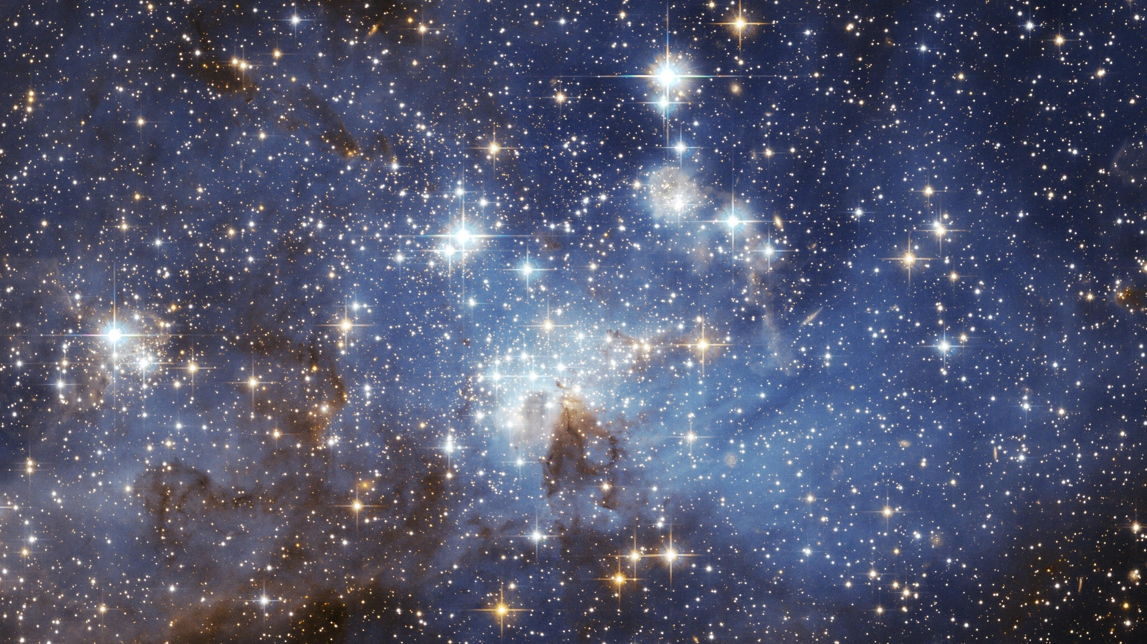
Дневник
декады
«Юные покорители космоса»
МДОАУ Детский сад №48
«Гномик» г. Орска
Подготовили:
Воспитатель младшей группы: Дронова Н. Г.
Воспитатель средней группы: Дубинина Ю. В.
Воспитатель старше – подготовительной группы:
Досхожина Н. Н.
2021 г.

Slide 2
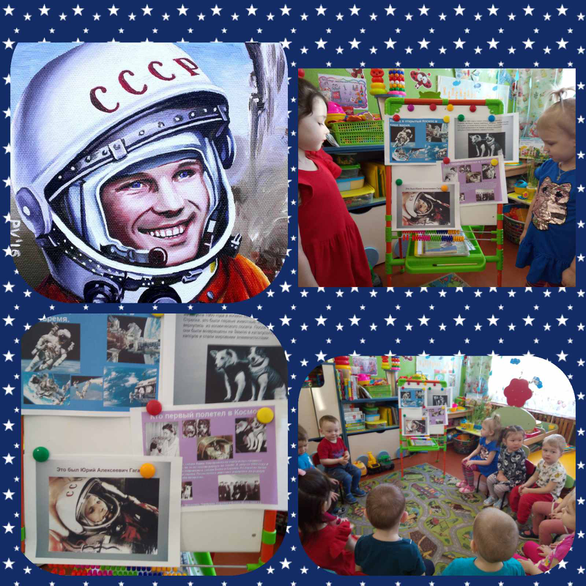
1 день декады
Тематическое занятие
в младшей группе
«Путешествие в космос»

Slide 3
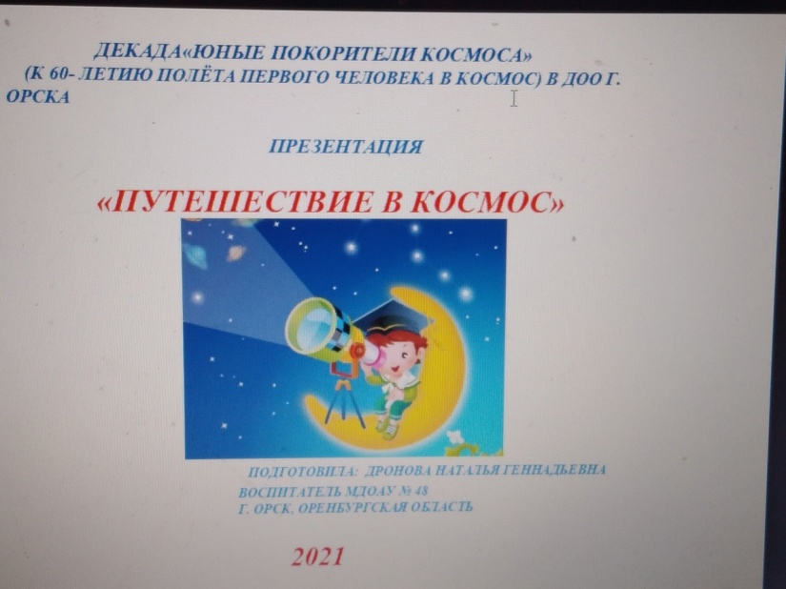
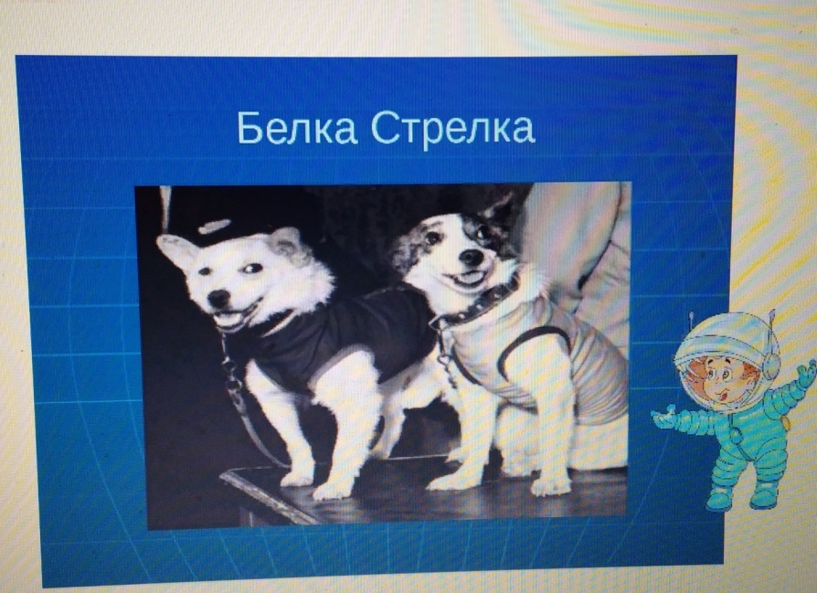
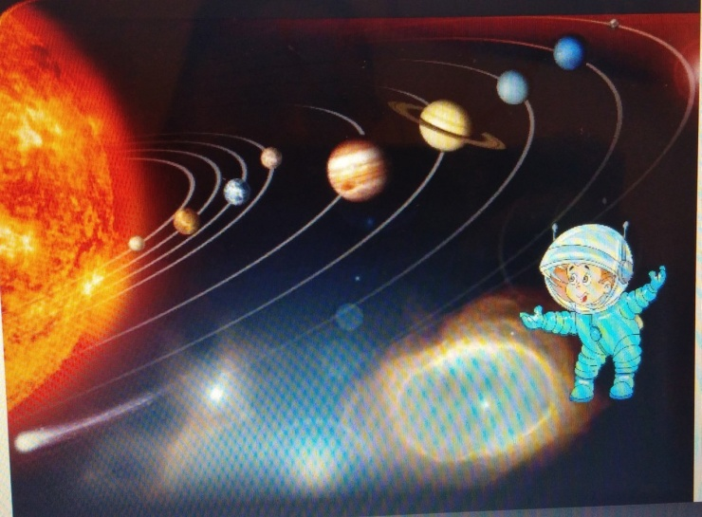
2 день декады
Просмотр презентации
«Путешествие в космос»
в младшей группе

Slide 4
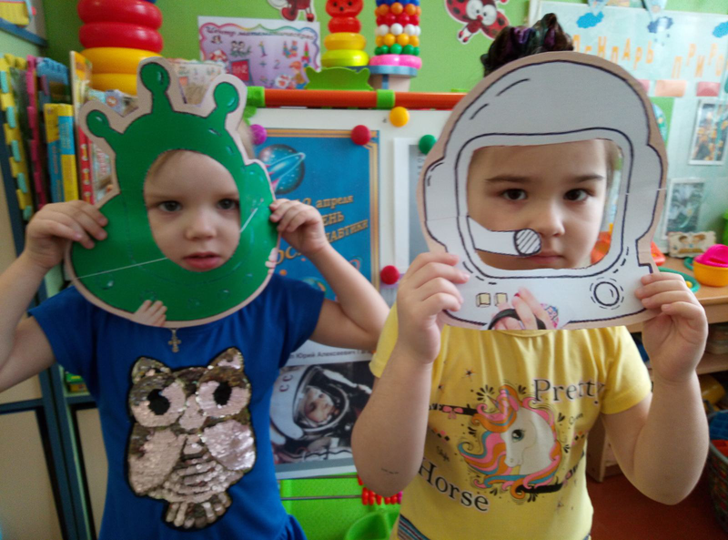
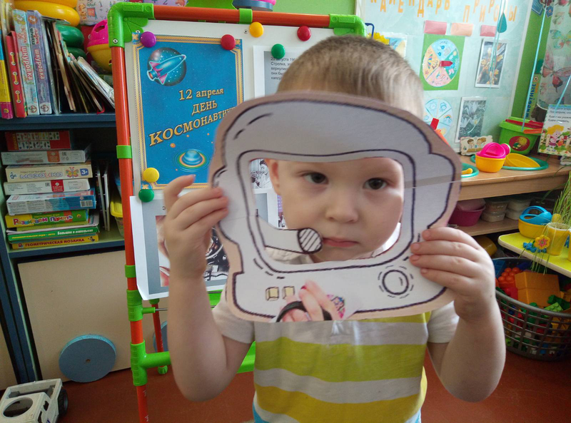
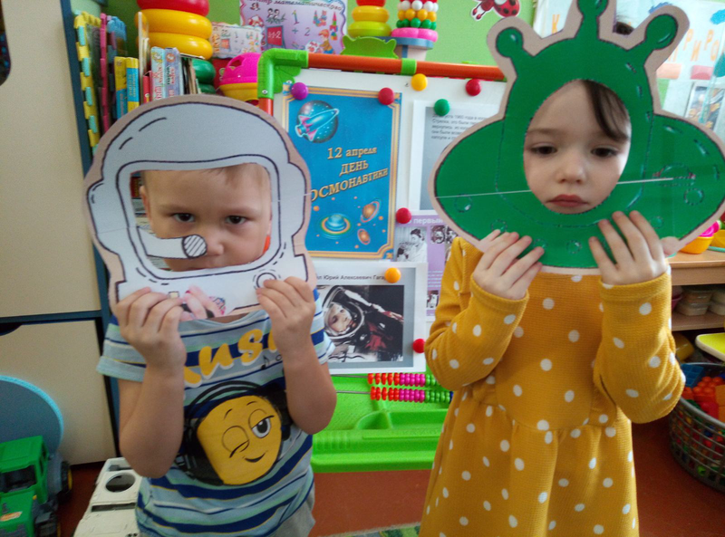
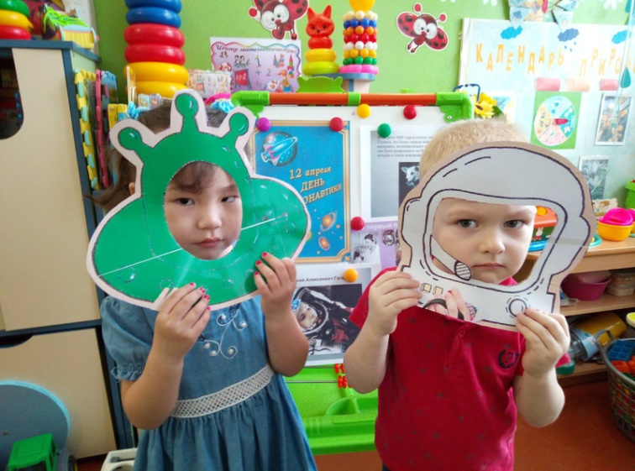
3 день декады
Фотографии с космическими
атрибутами
в младшей группе

Slide 5
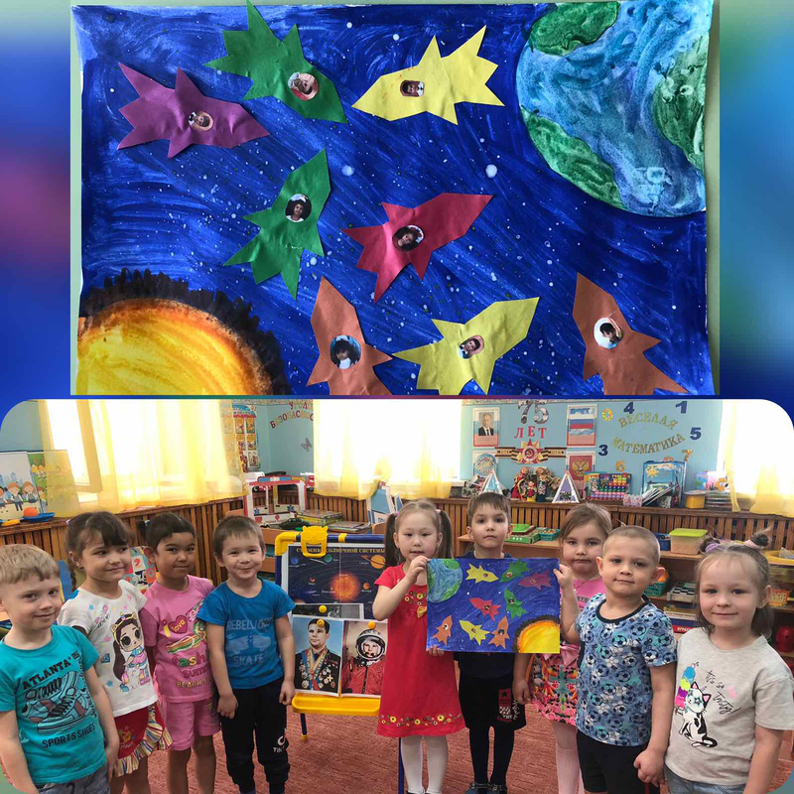
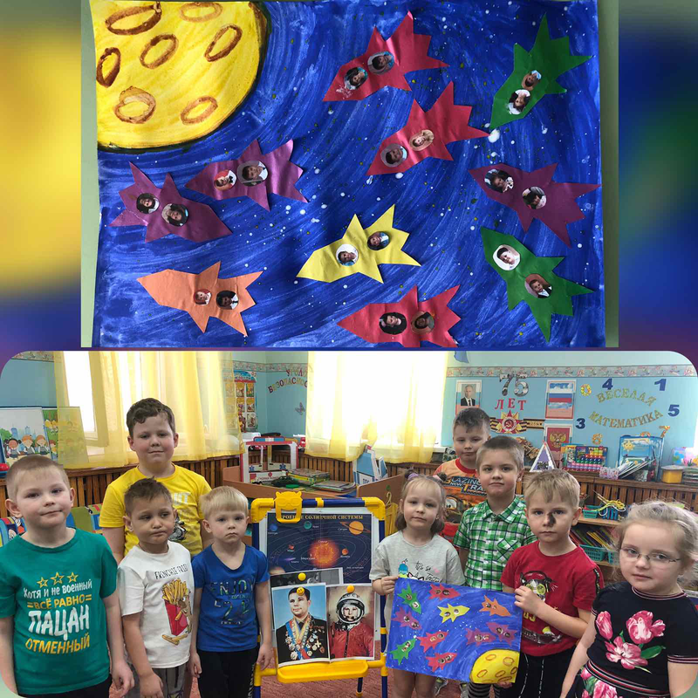
4 день декады
Коллаж «Полет в космос»
старше – подготовительная группа

Slide 6
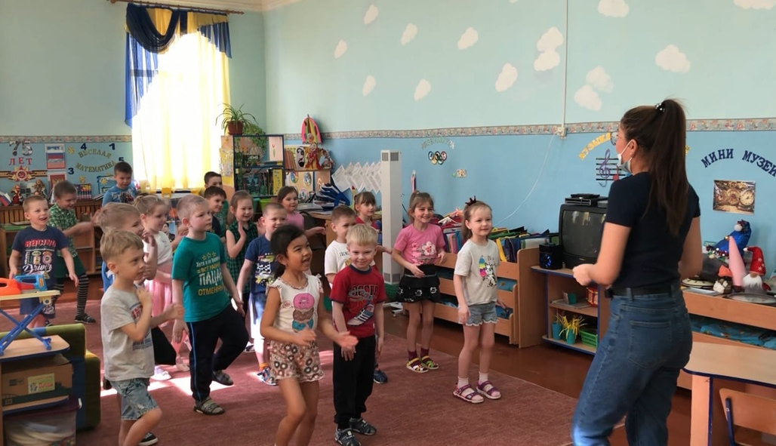
5 день декады
Космическая гимнастика
в старше – подготовительной группе

Slide 7
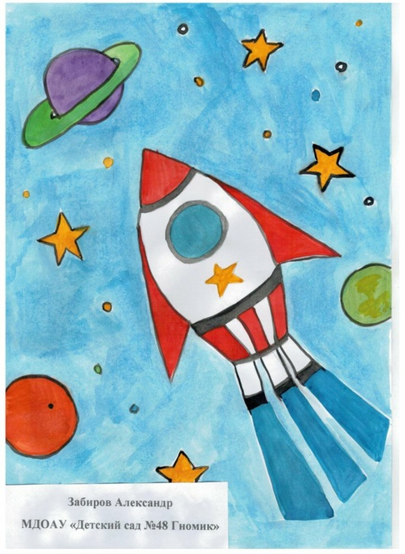
6 день декады
Рисунки на тему «Космос»
в старше – подготовительной группе

Slide 8
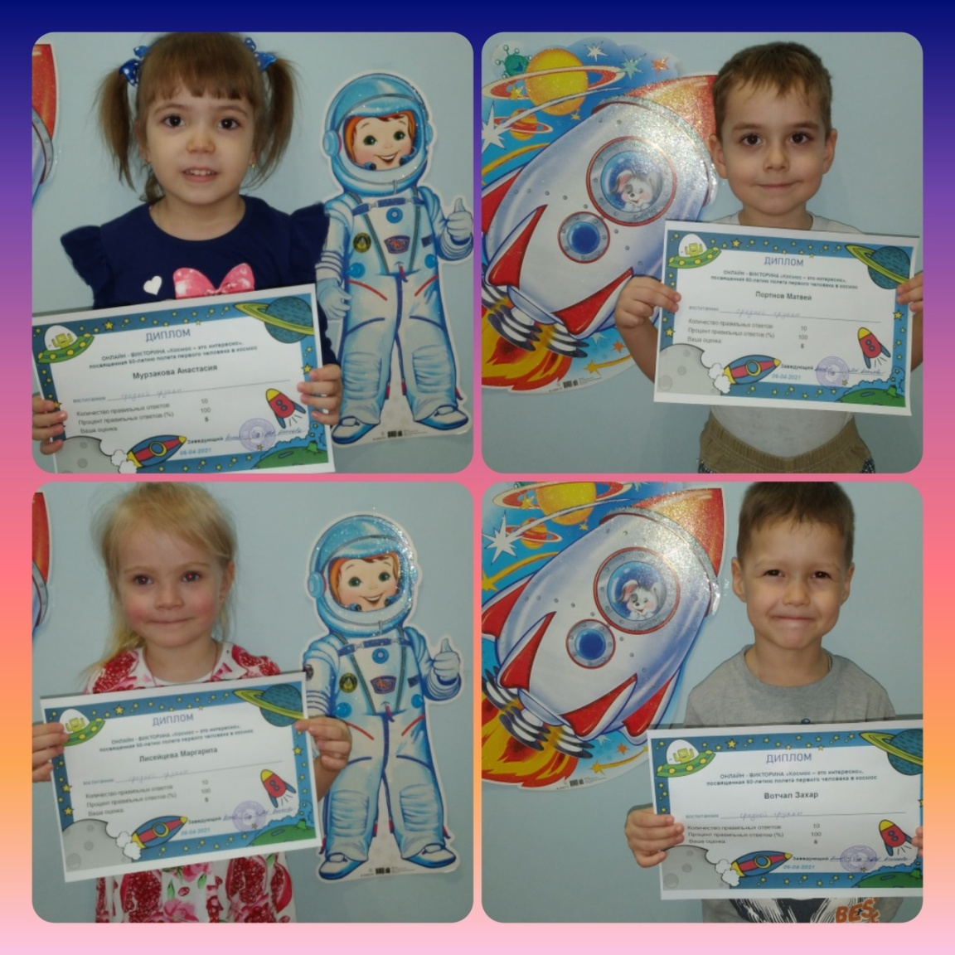
7 день декады
Викторина «Космос это интересно»
в средней группе

Slide 9
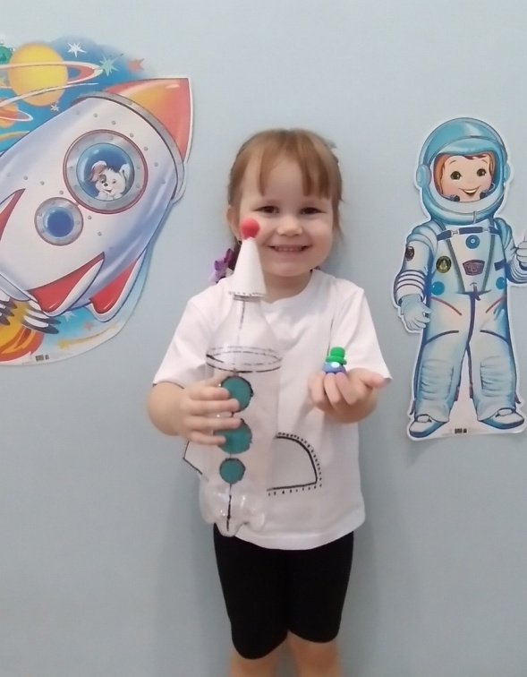
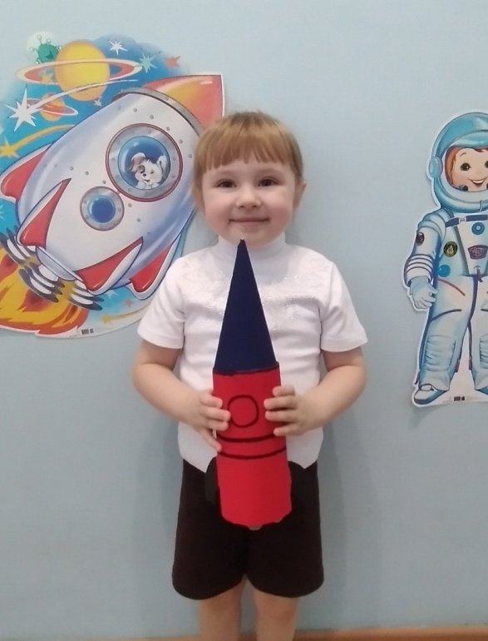
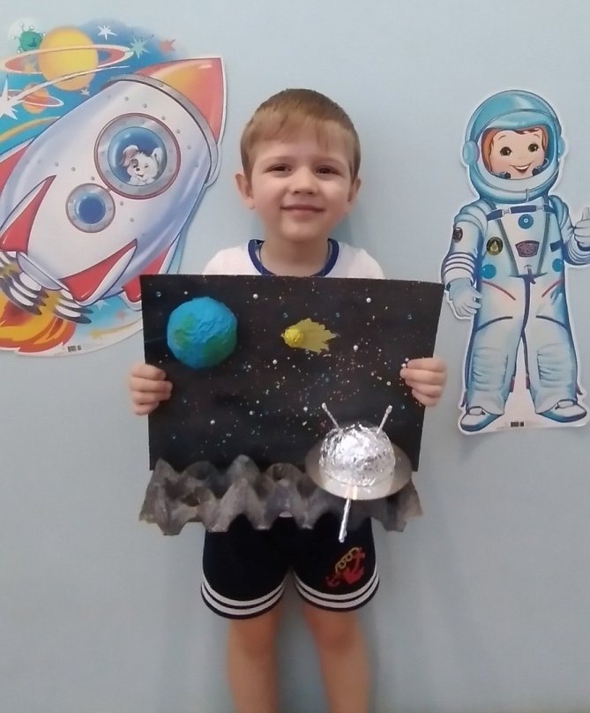
8 день декады
Творческая выставка
«Космос глазами детей»
в средней группе

Slide 10
9 день декады
Заполнение дневника декады
«Юные покорители космоса»

Slide 11
Спасибо за внимание!!!

